Slide 1
2020.1.28
第６回大阪スマートシティ戦略会議
資料４
大阪府におけるデータヘルスの実施状況について
大阪府健康医療部

Slide 2
市町村におけるデータヘルス事業のＰＤＣＡサイクル
データヘルスとは：保健事業のPDCA各段階においてデータを活用した効果的・効率的なアプローチを行うこと
①健康課題の見える化
②データに基づく効果的な事業実施
③各事業の評価の見える化
Plan（計画）
・地域の健康課題に基づく事業の立案 （データヘルス計画の策定：41市町村） （残り２保険者は2019年度中と2020年度中に予定） 〇健康課題、事業目的の明確化 〇目標や評価指標の設定 〇費用対効果を考慮した事業選択 (データ活用例) ・健診データから、年代・地域ごとの血糖値の割合の状況を把握し課題を明確化 ・健診・レセプトデータ等から、有所見未受診者の状況を把握
Do（実行）
・事業の実施 ○幅広い府民に対するポピュレーションアプローチ ○特定の対象者へのハイリスクアプローチ ・特定保健指導 ・糖尿病性腎症重症化予防など個別の疾患対策 ・重複・多剤投与者への保健指導 ・後発医薬品の使用促進 (データ活用例) ・健診データから、喫煙者の割合などを出し幅広い加入者への働きかけ ・健診・レセプトデータから、対象者を抽出、数値や疾患リスク等による保健指導
Check（評価）
・客観的な指標を用いた保健事業の評価 〇評価指標で目標達成の成否を確認 〇成功要因・阻害要因の確認 (データ活用例) ・健診・レセプトデータにより、介入した対象者の数値の改善状況や受診状況を確認 ・事業の継続率などから費用対効果を検証
Act（改善）
・評価結果に基づく見直し 〇事業の構成 〇目標・評価指標 〇対象・方法等 (データ活用例) ・健診・レセプトデータ等から、優先すべき対象者や方法等の確認

Slide 3
（参考）市町村が国保保険者として把握しているデータ（H30年度）
レセプトデータ
200万人分
（受診率 7,168件
／1000人・月）
特定健診データ
40万人分
うち、
・保健指導対象者 4.8万人
・BMI25以上 10万人
・中性脂肪150以上 ８万人
・HbA1c5.6以上 22万人
・収縮期血圧130以上 19万人
・拡張期血圧85以上 8万人
・LDLコレステロール120以上 22万人
など
（KDB等で地域単位での状況
把握が可能）
健診受診者
40万人
（30.6％）
出典：大阪府の推計人口、国保データベース(KDB)システム

Slide 4
府内市町村におけるデータヘルスの実施状況
2018→2019年度の実施状況（保険者努力支援制度より）
■糖尿病性腎症重症化予防
特定健診データから対象者を抽出し、専門医等への受診勧奨や保健指導
・・・31→41市町村
（①～⑤を満たす）
①対象者の抽出基準が明確
②かかりつけ医と連携した取組
③保健指導を実施する際の専門職の携わり
④事業の評価
⑤糖尿病対策推進会議等との連携
うち
○レセプトデータも活用し被保険者の全体像を把握したうえで(※) 未受診者層等から抽出し、全ての対象者に受診勧奨や保健指導
・・・23→25市町村
○アウトプット指標のみならず、アウトカム指標(HｂA1cなどの検査結果)を用いて(※)事業評価を実施 ・・・30→35市町村
（※は2019年度から追加の基準）
■重複・多剤投与者に対する取組
重複・多剤投与者の抽出基準を設定し、レセプト等の活用により対象者を抽出し、通知や指導
・・・22→32市町村
うち
○対象者の服薬状況や副作用の改善状況等を確認し、実施前後で評価
・・・27市町村
（2019年度から追加の基準）
■後発医薬品の使用促進に関する取組
うち
(1)使用状況を類型化した上で、事業目標を立案
・・・14→20市町村
(2)通知前後で後発医薬品への切替えを確認
・・・37→38市町村
(3)差額通知等において、後発医薬品の品質や使用促進の意義等に関する情報を記載・・・42→42市町村
後発医薬品への切替効果額を示す差額通知を実施 ・・・全市町村

Slide 5
府内市町村におけるデータヘルスの実施状況
データに関連した取組(グラフの枠囲み)が全体の点数獲得にも大きく影響

Slide 6
データヘルスの実施における課題と取組の方向性
■課題
■府や国の取組の方向性
■必要な視点
●必要なデータの効率的な把握と蓄積
・KDBデータやNDBデータなどは構築されているが、アクセス権限が限定的
・オープンデータも経年的な提供となっていない
・データの保存期間が限定的
データヘルス改革の推進
・次世代医療基盤法による環境整備
・健康・医療等データの連結推進
・医療現場等での活用やPHRの
導入検討
・ICTやAI等、
最先端技術の活用
・ビッグデータ活用や
データプラットフォーム
の構築
・外部有識者との
連携
●データ活用による課題の明確化や施策への反映
・データから数値はわかっても、その原因把握や効果的な対策までどうつなげるか
・評価指標の確立が十分ではない
●データを活用し、効果的な保健事業を行える人材の育成・確保
・専門人材の不足、保健師等に対するデータ活用に関する研修機会等の確保など
国保広域化を契機とした
市町村保健事業の支援強化
・データを活用した保健事業の
環境整備・人材育成
・市町村の取組の評価・横展開
（保険者努力支援制度、プログラム開発など）
・健活アプリ等を活用した府民の行動変容や機運醸成
・健康医療部データヘルスチームの設置(H31～) など
（参考）保健師 常勤職員数（市町村別）
371
出典：保健師活動領域調査（2018年）
20人ライン以下 26団体

Slide 7


市町村のデータヘルス支援のための主な取組（保健事業推進ＷＧ）
参考
健康格差解決プログラム促進事業
健康づくり支援プラットフォーム事業
かかりつけ歯科医 活用による健診受診率向上プログラム
ＡＩを活用した保健指導プログラム
フレイル予防のための運動・栄養プログラム
健康ポイント事業
健康情報の発信
データ集約・分析
エビデンスに基づく事業効果の検証
市町村への事業成果の普及
国保ヘルスアップ支援事業
市町村との保健事業推進ＷＧ
健康格差課題解決チーム
健康づくり支援
プラットフォーム
事業チーム
市町村介入支援
国保ヘルスアップ事業チーム
データ活用チーム
糖尿病性腎症重症化予防アドバイザー事業
ＫＤＢ・ＮＤＢデータ等を活用した
保健事業の企画立案、実施手法の検証・改善など
大阪がん循環器病予防センター
データを活用した市町村保健事業推進
保健活動活性化事業検討部会
市町村のニーズ・課題に応じた事業の改善や新たな企画につなげる枠組みを創出。
成果：新たな事業企画(事業、活動の改善)
行動変容プログラム実践部会
現行の行動変容プログラムの活用を軸に、保健事業の課題や対応策などを出し合い、実践のノウハウを共有。
成果：行動変容プログラムの改訂、広報啓発の発展
⇒ 箕面市、藤井寺市、岸和田市、忠岡町
（市長会・町村長会のご推薦を受け、府で割り振り）
⇒ 大阪市、堺市、摂津市、大東市、門真市、羽曳野市、貝塚市、豊能町、河南町
（市長会・町村長会のご推薦を受け、府で割り振り）
成果の普及

Slide 8
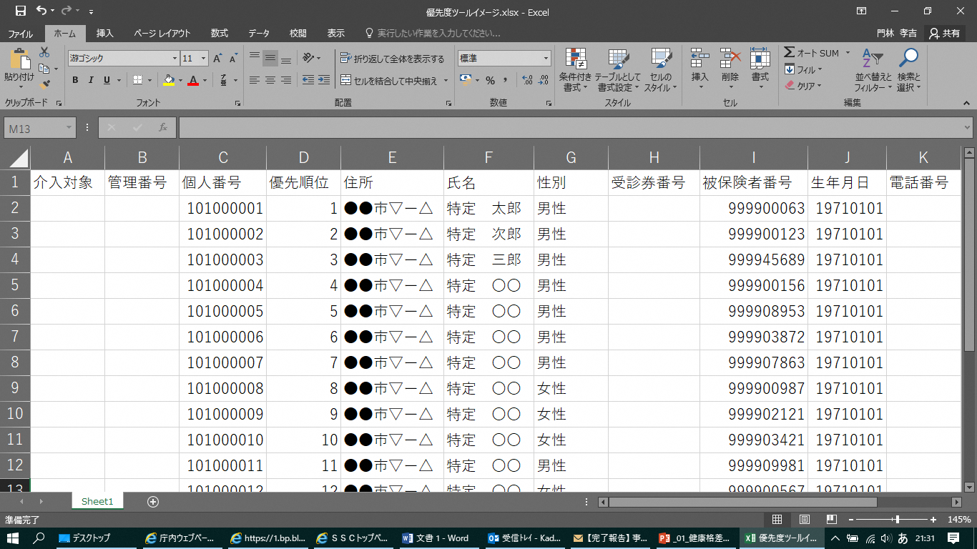




市町村のデータヘルス支援のための主な取組（健康格差解決プログラム促進事業(特定保健指導)）
参考
AI等を活用した生活習慣改善を促す保健指導（H30・R1）
＊委託先：（H30・Ｒ１）大阪大学
○ 市町村保健師が質の高い保健指導を実施するため、大阪大学（野口研究室）で研究している「受療行動促進モデル」を活用した保健指導スキルを獲得することにより、保健指導の質の「標準化」につなげる。
○ 保健指導の介入にあたっては、AI等を活用し、より重篤度の高い保健指導対象者を認知したうえで、受診勧奨を行い、優先的に介入することが望ましい対象者から保健指導を実施し、その要因となっている生活習慣を改善し、生活習慣病を予防する。
○ 保健師の保健指導力の向上により、保健指導プログラム活用のための人材育成や、AI等を活用し、よりリスクの高い者を踏まえた対応を行うことにより、市町村間の健康格差を縮小と健康寿命の延伸を図る。
AI等を活用し、より重篤度の高い対象者を認知し保健指導を行う
質の高い保健指導を実施するため、保健指導の質の「標準化」を行う
❶ 優先度ツールによる保健指導の受診勧奨
❷ 受療行動促進モデル（＊）を活用した保健指導の展開
身体のメカニズムの理解
行動変容に向けた具体的支援
①健診結果から、対象者が生活習慣病のリスクを捉えられるよう伝える
④改善のための行動変容をすることの障害となるものを具体的にイメージできるようにする
AI等を使い、
優先度を判定
②重症化したら自分の身体がどのような状態になってしまうのか。
その変化で、家族などにどのような影響がでるか、認識・実感できるよう働きかける
⑤対象者が行動変容できると感じられるように、対象者とともに生活改善の具体的方法を考える
番号 | 優先順位 | 住所 | 氏名
101 | 1 | ●●市▽ー△ | 特定 太郎
002 | 2 | ●●市▽ー△ | 特定 次郎
003 | 3 | ●●市▽ー△ | 特定 三郎
受診勧奨
③選択すべき行動によって、重症化を回避できることに気づくように伝える
① 特定健診結果から特定保健指導リスト者を作成
①ワーキングによる学習：体のメカニズム、代謝異常、病態の理解、疫学等の基本
知識の習得やデータからリスクを評価できる力等を育成
※優先的に介入することが望ましい対象者をAI等活用により選定
②指導ツールの提供：構造図や経年表を使用し、保健指導を実施するための保健
指導資料集を提供
② より優先度の高い人を認知し、受診勧奨を実施

Slide 9
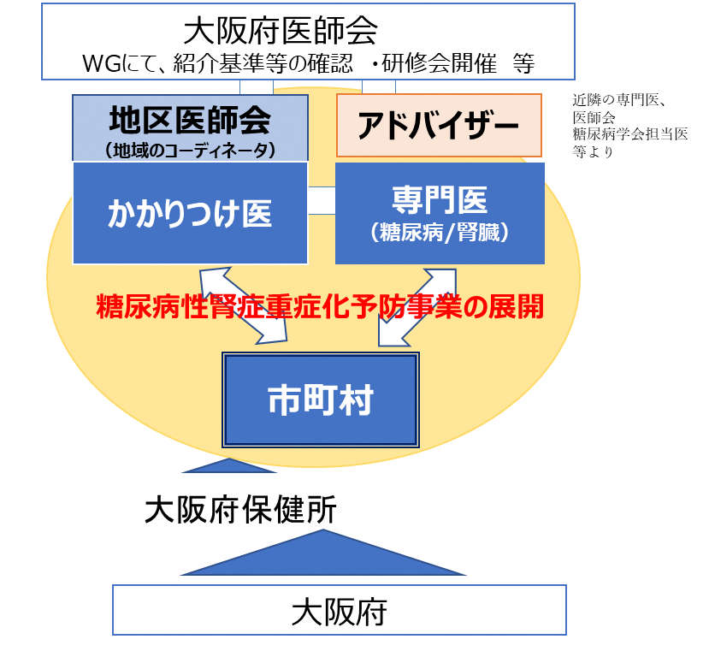
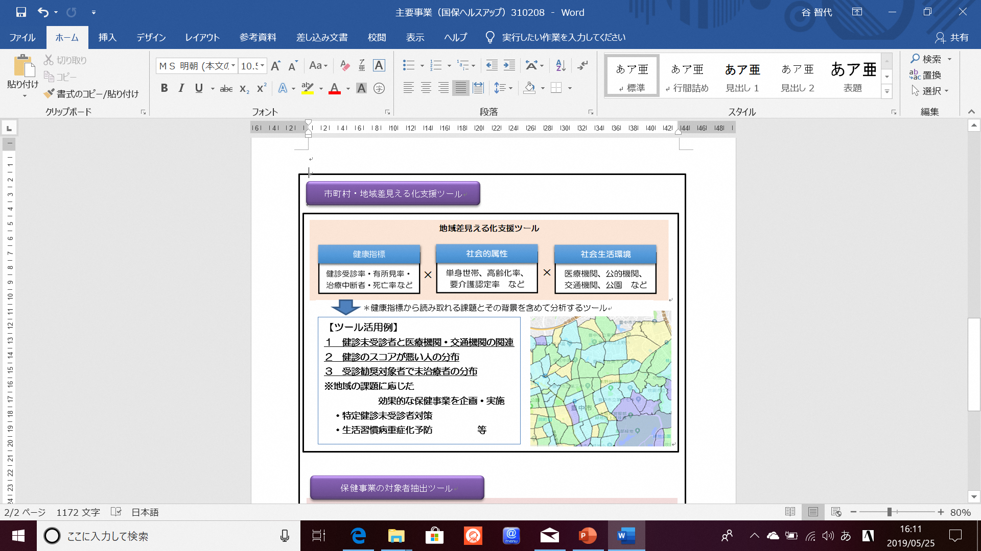
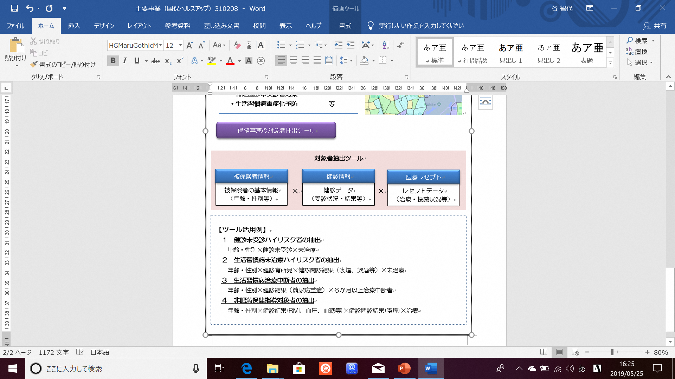
市町村のデータヘルス支援のための主な取組（国保ヘルスアップ支援事業）
参考
H30年度
①重症化予防事業の取組みの庁内外の連携強化
地域の健康課題を見える化し、庁内外で共有できる資料作成の支援
②市町村の事務量の軽減、効率化を図る
重症化予防等の対象者の抽出を簡易にする
R元年度
③個別性のある市町村の課題に具体的に対応する
糖尿病性腎症重症化予防事業に取り組めていない市町村を中心に、市町村の糖尿病の課題に応じた取組みのアドバイス、支援等を行うことにより、大阪府内市町村国保の重症化予防の取組みを推進
①市町村・地域差見える化支援ツール | ②保健事業の対象者抽出ツール
公的統計、健診データ等の指標を地図上で重ね合わせ、健康指標の地域差や特徴等を中学校区単位で「見える化」するツール | 特定健診未受診者、生活習慣病の高リスク者などの市町村保健事業の対象者を各市町村のKDBデータから細かな条件設定で容易に抽出できるツール
③糖尿病性腎症重症化予防アドバイザー事業
糖尿病対策推進会議
⇒各地域の課題に対応した効果的・効率的な保健事業の展開
⇒治療中断者などが把握可能

Slide 10
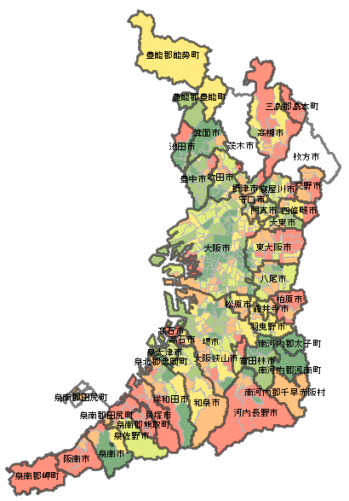
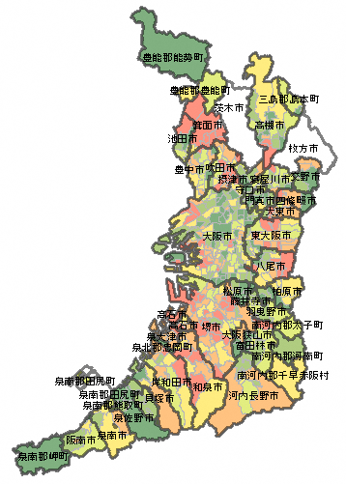
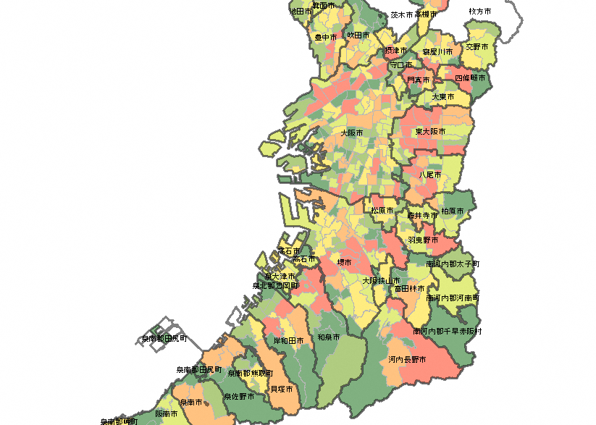
市町村のデータヘルス支援のための主な取組（市町村・地域差見える化ツールより）
参考
市町村国保加入者
糖尿病治療者の割合
市町村国保
特定健診結果 受診勧奨対象者割合
（HbA1c 6.5%以上）
市町村国保加入者
人工透析を受けている者(実数)

Slide 11
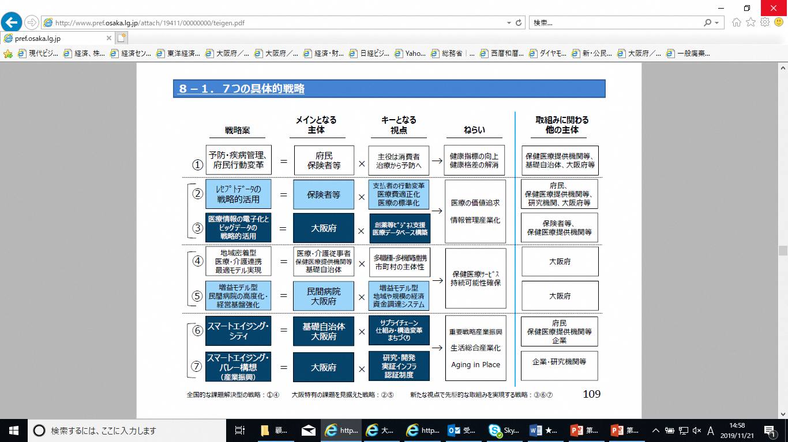
大阪府市医療戦略会議 提言に関する主な状況
■大阪府市医療戦略会議提言（H26.1） ７つの具体的戦略
■現在の健康医療部・厚生労働省等の取組
府民の行動変革
・インセンティブ・健活アプリの活用【府】
・市町村・保険者・企業・大学などと連携した府民への働きかけ【府】
市町村の取組の評価・横展開
・保険者努力支援制度【国】
・効果的な保健事業のプログラム開発など【府】
データを活用した保健事業の環境整備・人材育成
・KDB・NDB・DPCデータなどの構築【国】
・次世代医療基盤法による環境整備など【国】
・データ活用の技術的支援やツール作成、
糖尿病性腎症重症化予防アドバイザー派遣など【府】
地域医療構想の推進
（医師確保、医師の働き方改革との三位一体）
・全一般病院との医療実態データに基づく協議検討を通じた、
病床機能分化・連携の推進【府】
凡例：全国的な課題解決型の戦略：①④ ⼤阪特有の課題を⾒据えた戦略：②⑤ 新たな視点で先駆的な取組みを実現する戦略：③⑥⑦

